Slide 1
1장 2장
케라스 창시자에게 배우는 딥러닝
조동민
고재형
윤소민

Slide 2
1장 딥러닝이란 무엇인가?

Slide 3
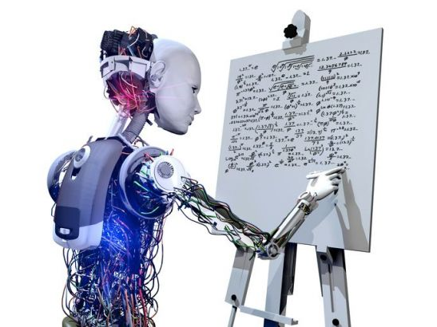
1.1
인공지능과 머신러닝 ,딥러닝
1.1.1 인공지능

Slide 4
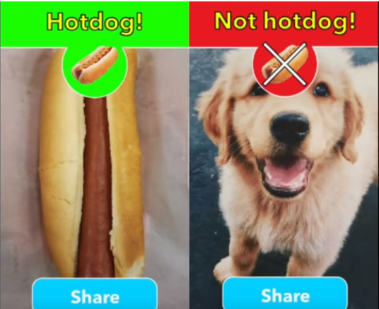
1.1
인공지능과 머신러닝 ,딥러닝
1.1.1 인공지능

Slide 5
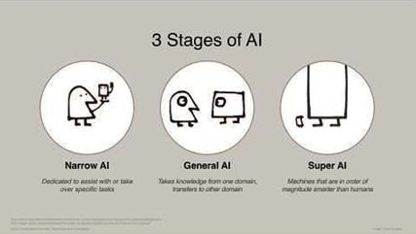
1.1
인공지능과 머신러닝 ,딥러닝
1.1.1 인공지능

Slide 6
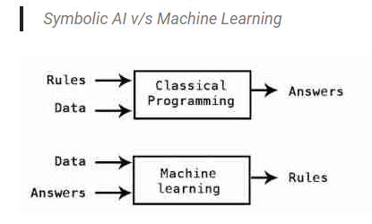
1.1
인공지능과 머신러닝 ,딥러닝
1.1.2 머신러닝

Slide 7
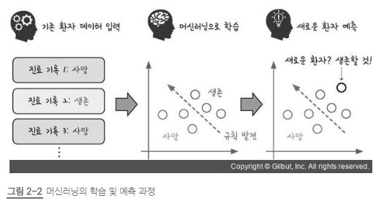
1.1
인공지능과 머신러닝 ,딥러닝
1.1.2 머신러닝

Slide 8
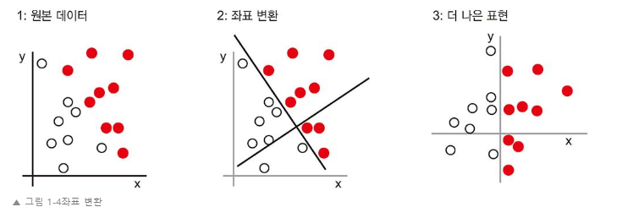
1.1
인공지능과 머신러닝 ,딥러닝
1.1.3 데이터에서 표현을 학습히기

Slide 9
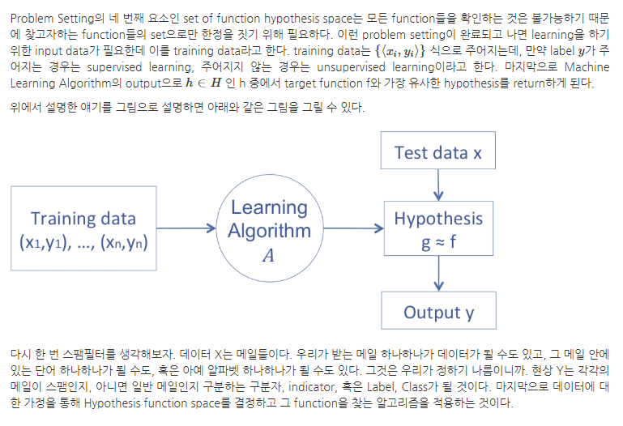
1.1
인공지능과 머신러닝 ,딥러닝
1.1.3 데이터에서 표현을 학습히기

Slide 10
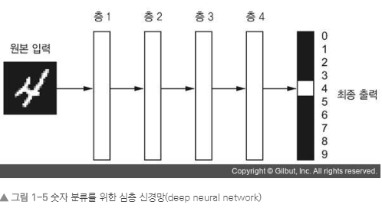
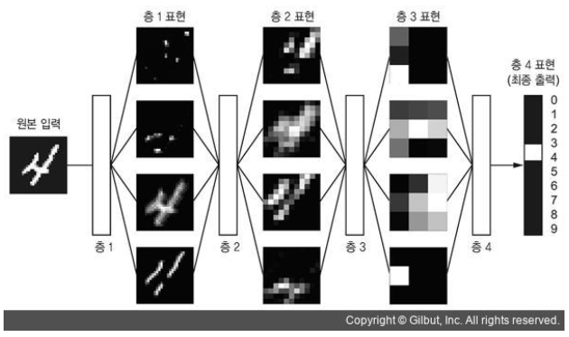
1.1
인공지능과 머신러닝 ,딥러닝
1.1.4 딥러닝에서 ‘딥’이란 무엇일까?
https://youtu.be/FwFduRA_L6Q

Slide 11
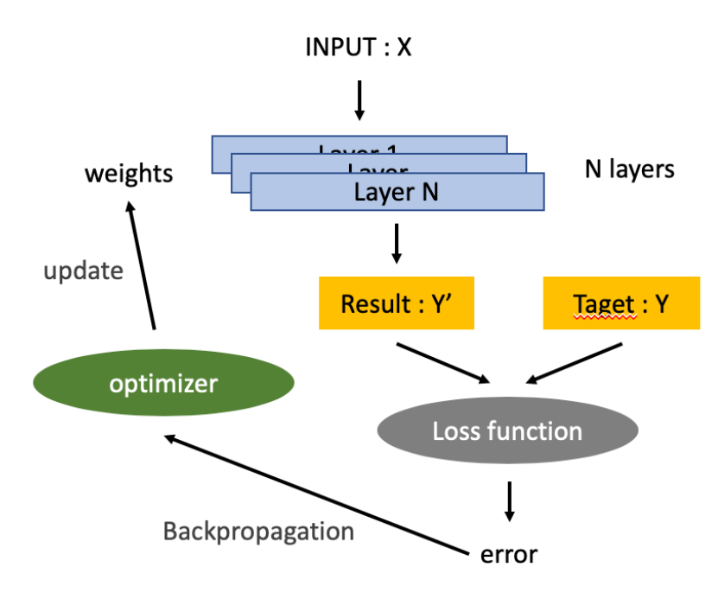
1.1
인공지능과 머신러닝 ,딥러닝
1.1.5 딥러닝의 작동 원리 이해하기

Slide 12
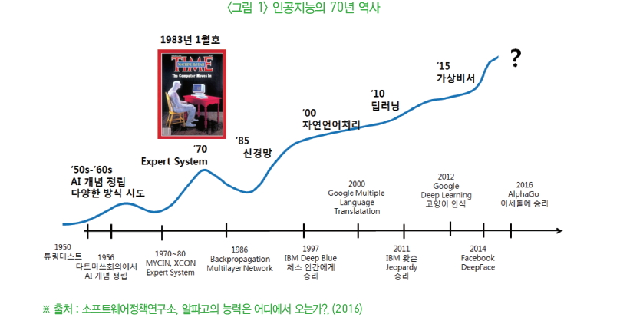
1.1
인공지능과 머신러닝 ,딥러닝
1.1.6 지금까지 딥러닝의 성과

Slide 13
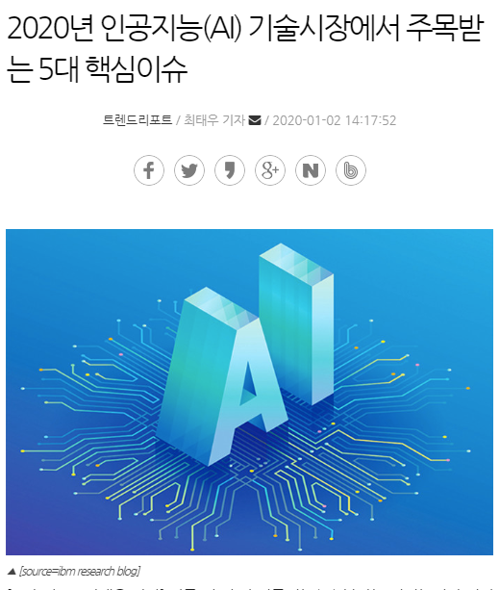
1.1
인공지능과 머신러닝 ,딥러닝
1.1.6 지금까지 딥러닝의 성과
1.
학습과 논리를 결합한
뉴로-심볼릭(neuro-symbolic)
기술에 의존하기 시작할 것
2.
일자리 방식 자체를 바꾸기 시작
3.
AI가 신뢰할 수 있는 AI의 탄생
4.
전력소비가 견인하는, 친환경 기술 요구의 증가
5.
신소재 개발에 사용되는 AI

Slide 14
1.2
딥러닝 이전 : 머신러닝의 간략한 역사
머신 러닝의 학습 방법
https://www.youtube.com/watch?v=u7ptyFsAbnk

Slide 15
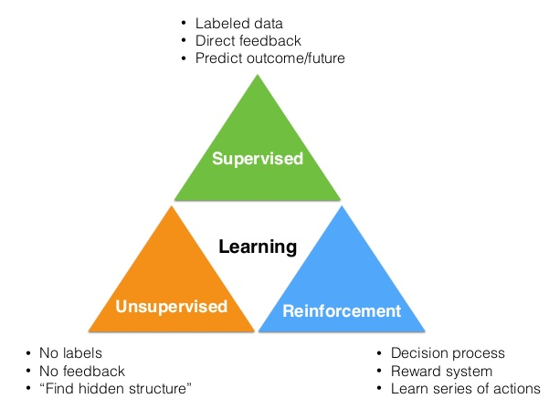
1.2
딥러닝 이전 : 머신러닝의 간략한 역사
머신 러닝의 학습 방법

Slide 16
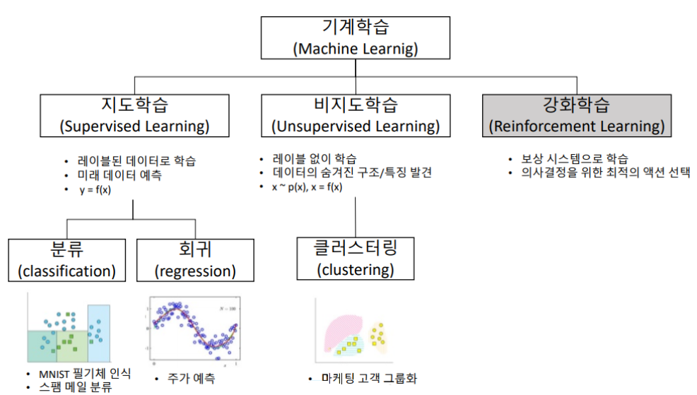
1.2
딥러닝 이전 : 머신러닝의 간략한 역사
머신 러닝의 학습 방법

Slide 17
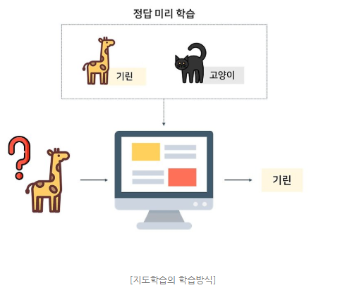
1.2
지도학습, 비지도학습, 강화학습
지도학습

Slide 18
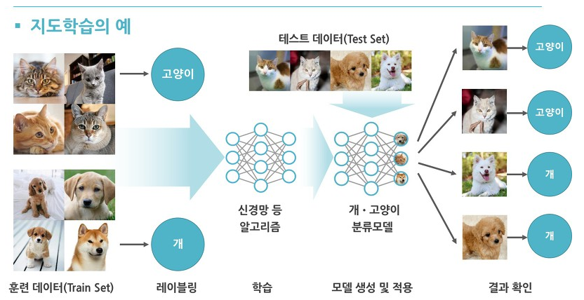
1.2
지도학습, 비지도학습, 강화학습
지도학습

Slide 19
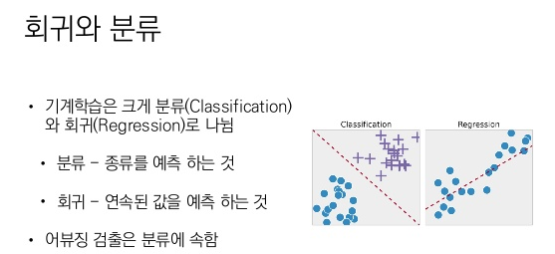
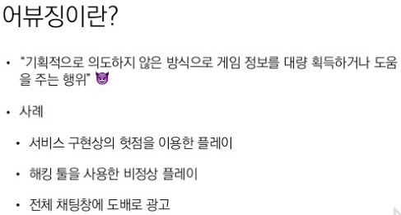
1.2
지도학습, 비지도학습, 강화학습
분류와 회귀

Slide 20
1.2
지도학습, 비지도학습, 강화학습
지도학습 알고리즘
KNN
서포트 벡터 머신(SVM, Support Vector Machine)
결정 트리(Decision Tree), 랜덤 포레스트(Random Forest)

Slide 21
1.2
지도학습, 비지도학습, 강화학습
지도학습 알고리즘
kNN 알고리즘?
= k-최근접 이웃(k-Nearest Neighbors) 알고리즘
: 새로운 데이터 포인트가 주어지면 알고리즘이 훈련 데이터 세트에서 가장 가까운 데이터 포인트,
즉, ‘최근접 이웃’을 찾음.
이때, k = 찾고자 하는 최근접 이웃의 개수

Slide 22
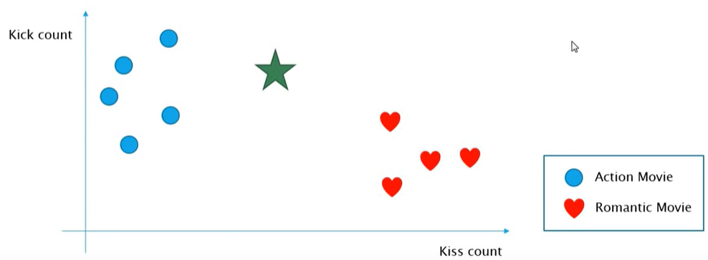
1.2
지도학습, 비지도학습, 강화학습
지도학습 알고리즘
KNN 알고리즘

Slide 23
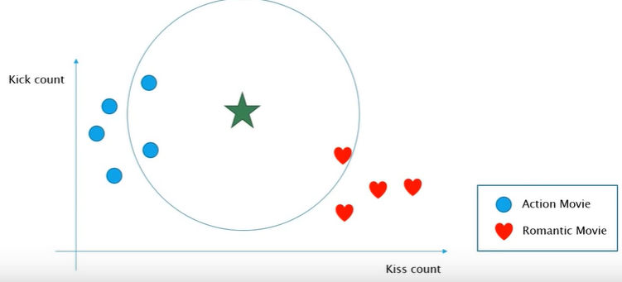
1.2
지도학습, 비지도학습, 강화학습
지도학습 알고리즘
KNN 알고리즘
K = 3

Slide 24
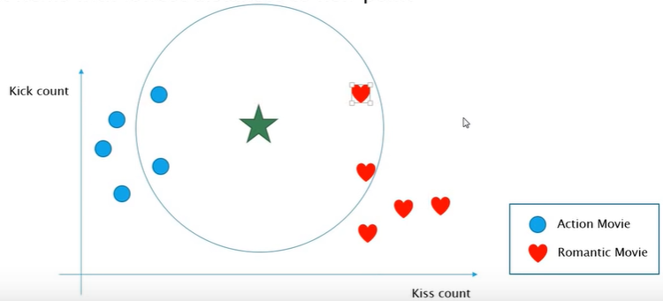
1.2
지도학습, 비지도학습, 강화학습
지도학습 알고리즘
KNN 알고리즘
k가 짝수이면?!

Slide 25
1.2
지도학습, 비지도학습, 강화학습
지도학습 알고리즘
KNN 알고리즘
따라서 녹색 별은 액션영화!

Slide 26
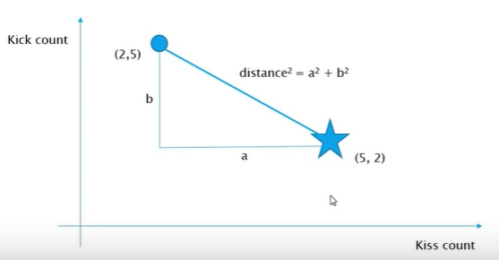
1.2
지도학습, 비지도학습, 강화학습
지도학습 알고리즘
KNN 알고리즘
최근접 거리 구하는 방법은?
-> 피타고라스 정리 사용!

Slide 27
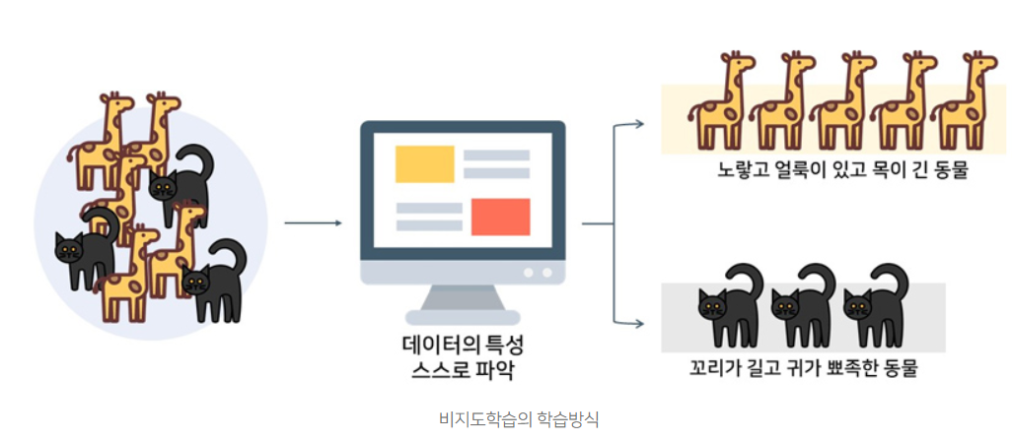
1.2
지도학습, 비지도학습, 강화학습
비지도 학습

Slide 28
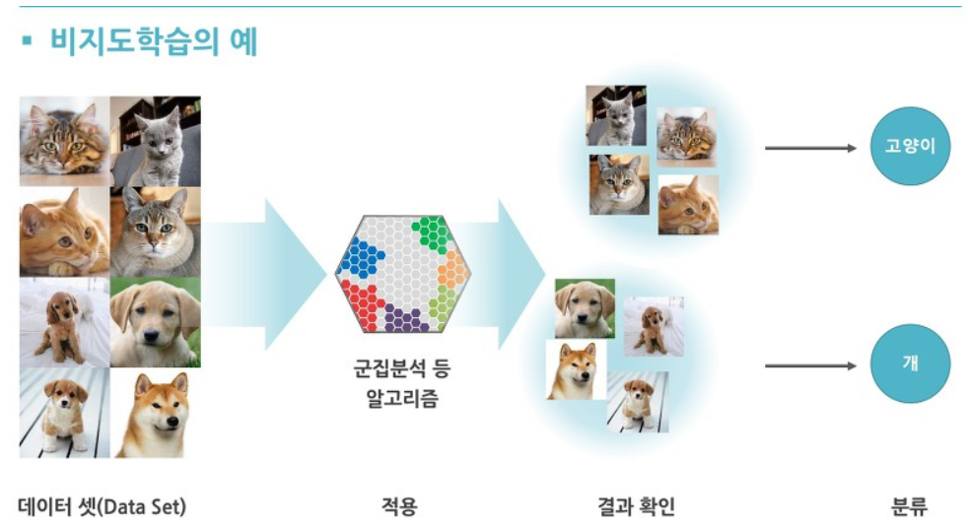
1.2
지도학습, 비지도학습, 강화학습
비지도 학습

Slide 29
1.2
지도학습, 비지도학습, 강화학습
비지도학습 알고리즘
군집화(Clustering) ex) k-means 클러스터링
시각화(Visualization)와 차원 축소(Dimensionality Reduction)
연관 규칙 학습(Association Rule Learning)

Slide 30
1.2
지도학습, 비지도학습, 강화학습
비지도학습 알고리즘
k-means 클러스터링
: 데이터를 k개의 클러스터(cluster, 무리)로 분류
< 알고리즘>
1. 사용자로부터 입력 받은 k의 값에 따라, 임의로 클러스터 중심(centroid) k개를 설정한다.
2. k개의 클러스터 중심으로부터 모든 데이터가 얼마나 떨어져 있는지 계산 후에,
가장 가까운 클러스터 중심을 각 데이터의 클러스터로 정해준다.
3. 각 클러스터에 속하는 데이터들의 평균을 계산함으로 클러스터 중심을 옮겨준다.
4. 보정된 클러스터 중심을 기준으로 2,3단계를 반복한다.
5. 더 이상 클러스터 중심이 이동하지 않으면 알고리즘을 종료한다.

Slide 31
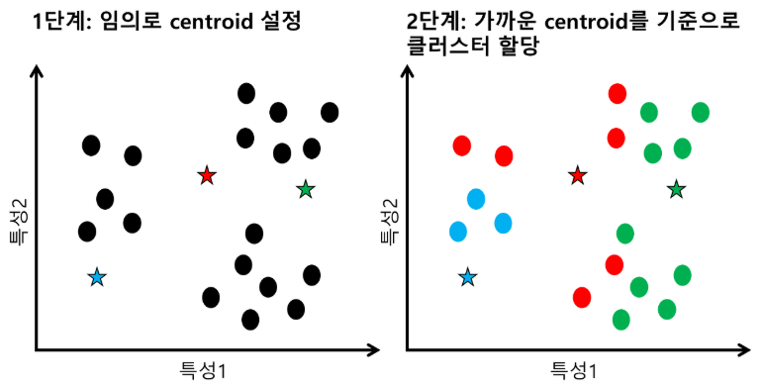
1.2
지도학습, 비지도학습, 강화학습
비지도학습 알고리즘
k-means 클러스터링

Slide 32
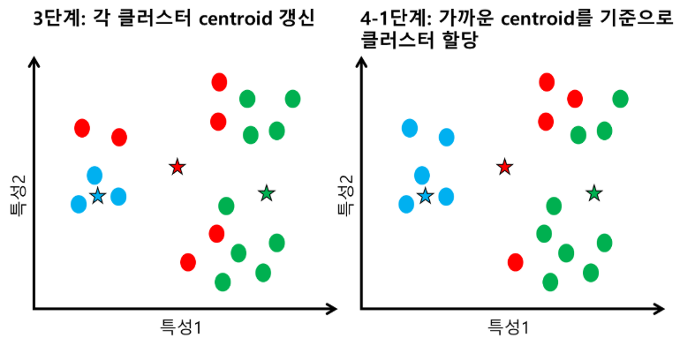
1.2
지도학습, 비지도학습, 강화학습
비지도학습 알고리즘
k-means 클러스터링

Slide 33
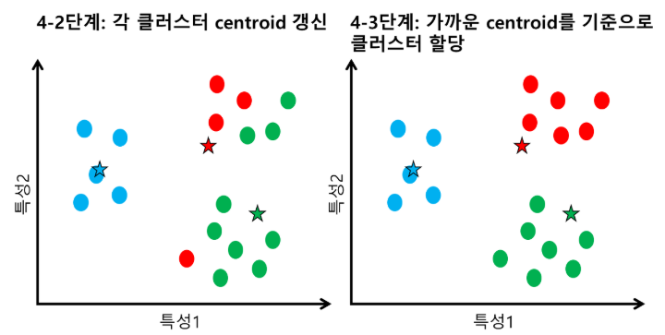
1.2
지도학습, 비지도학습, 강화학습
비지도학습 알고리즘
k-means 클러스터링

Slide 34
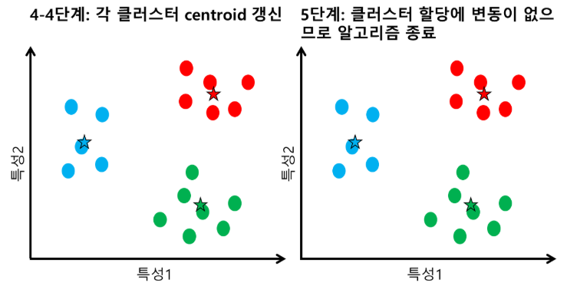
1.2
지도학습, 비지도학습, 강화학습
비지도학습 알고리즘
k-means 클러스터링

Slide 35
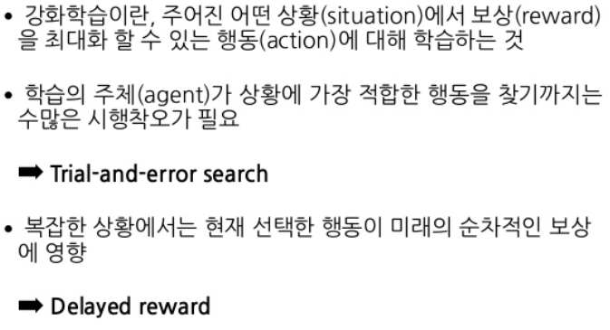
1.2
지도학습, 비지도학습, 강화학습
강화학습
강화학습이란?
: 에이전트(Agent)가 주어진 환경(Environment)에 대해 어떤 행동(Action)을 취하고,
이로부터 어떤 보상(Reward)을 얻으면서 학습을 진행하는 방법
에이전트(Agent)는 보상(Reward)을 최대화하도록 학습이 진행 !

Slide 36
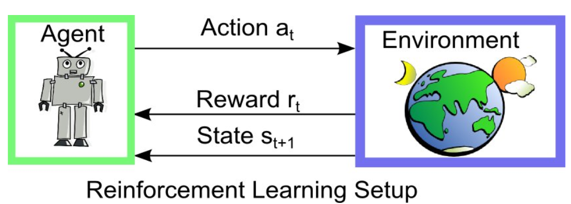

1.2
지도학습, 비지도학습, 강화학습
강화학습
에이전트(Agent) : 상태를 관찰, 행동을 선택, 목표 지향
환경(Environment) : 에이전트를 제외한 나머지
상태(State) : 현재 상황을 나타내는 정보
행동(Action) : 현재 상황에서 에이전트가 하는 것
보상(Reward) : 행동의 좋고 나쁨을 알려주는 정보

Slide 37
1.2
지도학습, 비지도학습, 강화학습
강화학습
에이전트(Agent) : 상태를 관찰, 행동을 선택, 목표 지향
환경(Environment) : 에이전트를 제외한 나머지
상태(State) : 현재 상황을 나타내는 정보
행동(Action) : 현재 상황에서 에이전트가 하는 것
보상(Reward) : 행동의 좋고 나쁨을 알려주는 정보

Slide 38
1.2
지도학습, 비지도학습, 강화학습
강화학습
에이전트(Agent) : 상태를 관찰, 행동을 선택, 목표 지향
환경(Environment) : 에이전트를 제외한 나머지
상태(State) : 현재 상황을 나타내는 정보
행동(Action) : 현재 상황에서 에이전트가 하는 것
보상(Reward) : 행동의 좋고 나쁨을 알려주는 정보

Slide 39

1.2
지도학습, 비지도학습, 강화학습
강화학습
에이전트(Agent) : 상태를 관찰, 행동을 선택, 목표 지향
환경(Environment) : 에이전트를 제외한 나머지
상태(State) : 현재 상황을 나타내는 정보
행동(Action) : 현재 상황에서 에이전트가 하는 것
보상(Reward) : 행동의 좋고 나쁨을 알려주는 정보

Slide 40
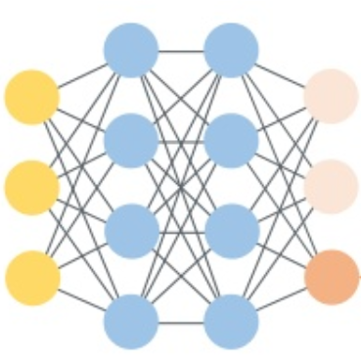
1.2
지도학습, 비지도학습, 강화학습
강화학습
= 1
에이전트(Agent) : 상태를 관찰, 행동을 선택, 목표 지향
환경(Environment) : 에이전트를 제외한 나머지
상태(State) : 현재 상황을 나타내는 정보
행동(Action) : 현재 상황에서 에이전트가 하는 것
보상(Reward) : 행동의 좋고 나쁨을 알려주는 정보

Slide 41
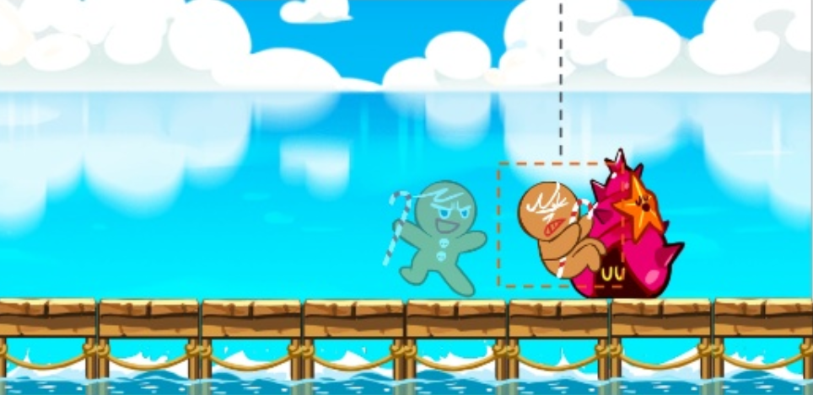
1.2
지도학습, 비지도학습, 강화학습
강화학습
= -1
에이전트(Agent) : 상태를 관찰, 행동을 선택, 목표 지향
환경(Environment) : 에이전트를 제외한 나머지
상태(State) : 현재 상황을 나타내는 정보
행동(Action) : 현재 상황에서 에이전트가 하는 것
보상(Reward) : 행동의 좋고 나쁨을 알려주는 정보

Slide 42
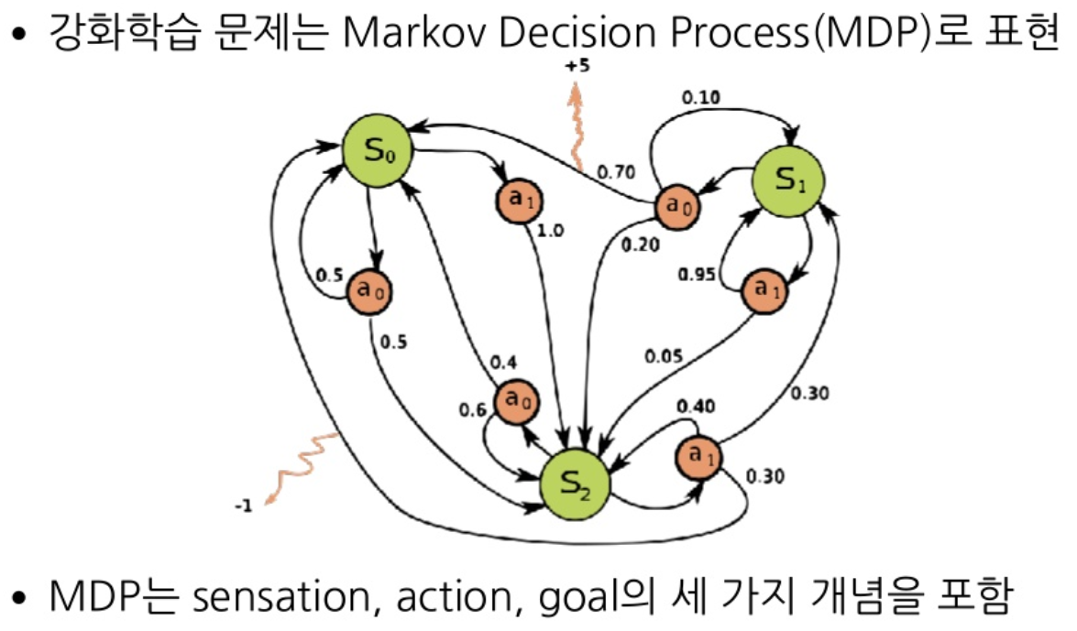
1.2
지도학습, 비지도학습, 강화학습
강화학습
마르코프 결정 과정(Markov Decision Process (MDP) : 의사결정 과정을 모델링하는 수학적인 틀을 제공

Slide 43
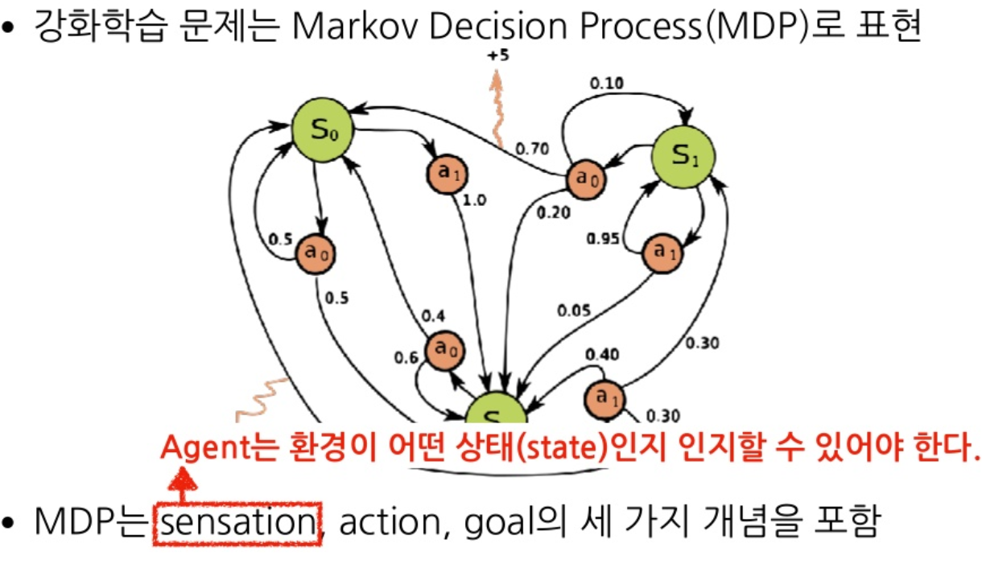
1.2
지도학습, 비지도학습, 강화학습
강화학습
마르코프 결정 과정(Markov Decision Process (MDP)

Slide 44
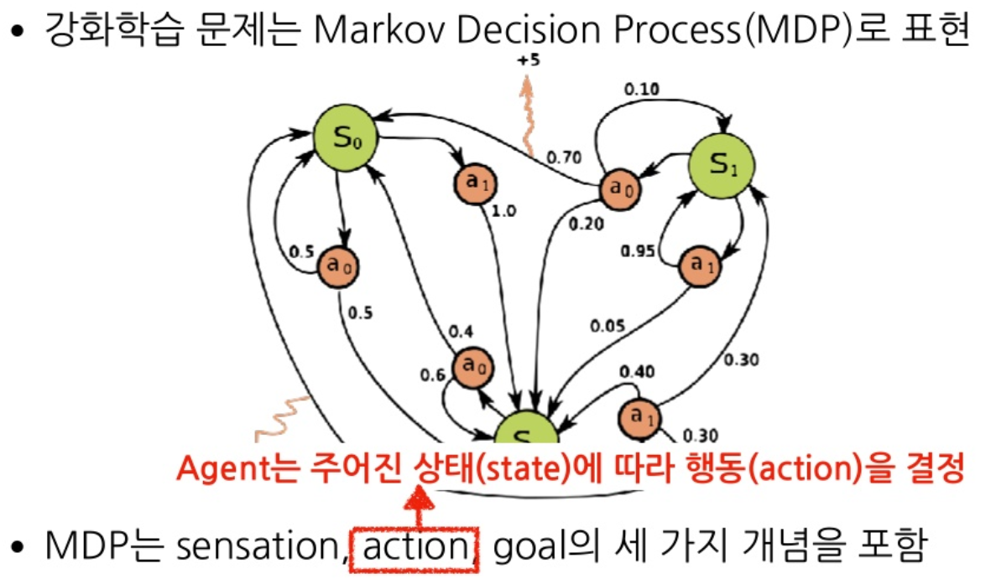
1.2
지도학습, 비지도학습, 강화학습
강화학습
마르코프 결정 과정(Markov Decision Process (MDP)

Slide 45
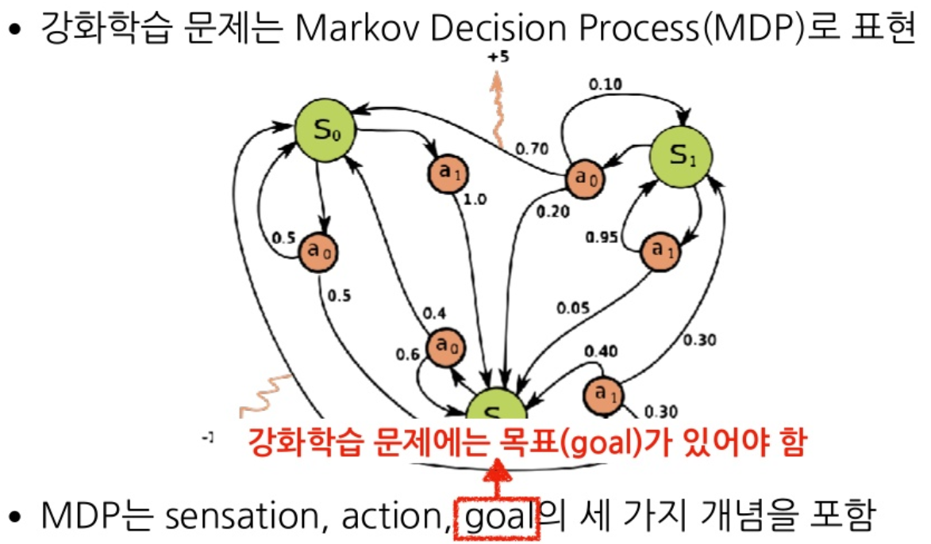
1.2
지도학습, 비지도학습, 강화학습
강화학습
마르코프 결정 과정(Markov Decision Process (MDP)

Slide 46
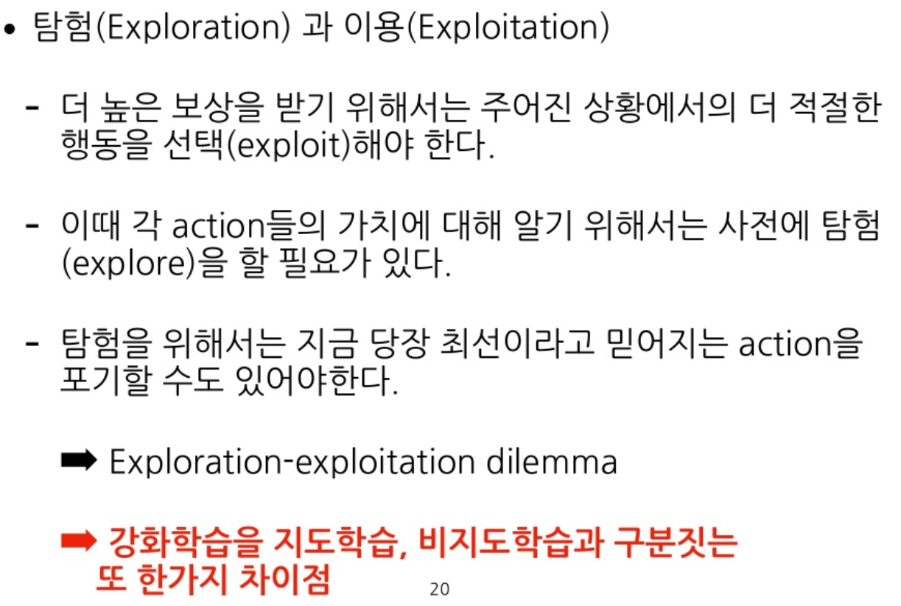
1.2
지도학습, 비지도학습, 강화학습
강화학습

Slide 47
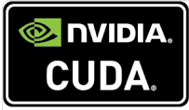
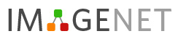
1.3
왜 딥러닝일까? 왜 지금일까?
머신러닝의 발전을 이끈 세가지
하드웨어
데이터셋과 벤치마크
알고리즘 향상
활성화 함수
가중치 초기화
최적화 방법(RMSprop, Adam )

Slide 48
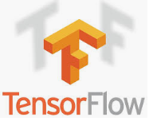
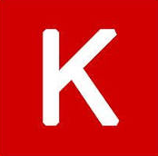
1.3
왜 딥러닝일까? 왜 지금일까?
1.3.5 딥러닝의 대중화
씨아노

Slide 49
딥러닝을 활용한 예시
https://www.youtube.com/watch?v=eFuaVltX2Bo 지문
https://www.youtube.com/watch?v=RonzxMpdTDk 아마존 물류창고 / 아마존 고

Slide 50
2장 시작하기 전에:
신경망의 수학적 구성 요소

Slide 51
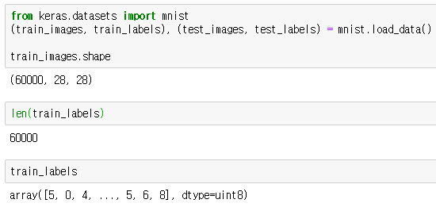
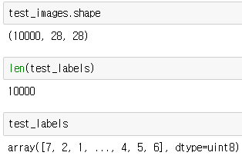
2.1
신경망과의 첫만남
문제 : 흑백 손글씨 숫자 이미지(28X28픽셀)를 10개(0~9)로 분류하는 것
MNIST 데이터셋 사용 – 6만 개의 훈련이미지
– 1만 개의 테스트 이미지

Slide 52
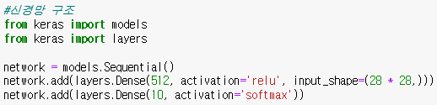
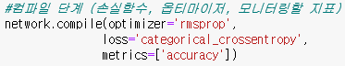
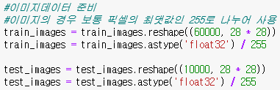
2.1
신경망과의 첫만남
신경망은 입력 데이터의 스케일에 민감하여 적절한 데이터 전처리 과정이 필요하다. 이미지의 경우 보통 픽셀의 최댓값인 255로 나누어서 사용

Slide 53
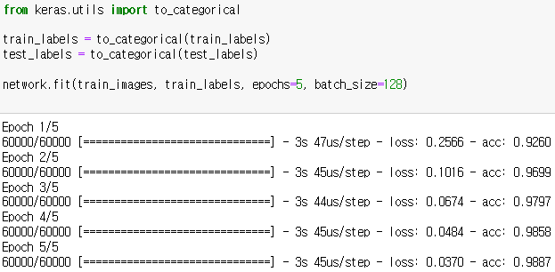
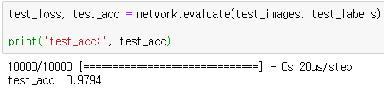
2.1
신경망과의 첫만남
훈련데이터에 모델 학습
to_categorical 함수는 입력받은 (n)크기의 1차원 정수 배열을 (n, k) 크기의 2차원 배열로 변경
이 배열의 두 번째 차원의 인덱스가 클래스 값을 의미
to_categorical([0,2])는 [[1,0,0],[0,0,1]]을 반환
훈련세트의 정확도가 조금 낮은 이유?
테스트데이터에 모델 학습
과대적합 때문

Slide 54
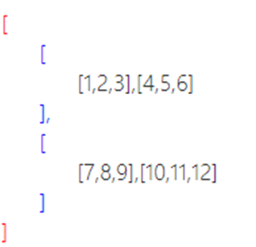
2.2
신경망을 위한 데이터 표현
axis = 0
axis = 1
axis = 2 or axis = -1

Slide 55
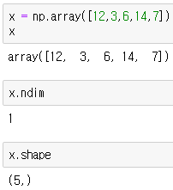



2.2
신경망을 위한 데이터 표현
텐서 : 다차원 배열 데이터
2.2.1 스칼라(0D 텐서)
2.2.2 벡터(1D 텐서)

Slide 56




2.2
신경망을 위한 데이터 표현
2.2.3 행렬(2D 텐서)
2.2.4 3D 텐서와 고차원 텐서

Slide 57

2.2
신경망을 위한 데이터 표현
2.2.5 핵심 속성
축의 개수(랭크, ndim)
크기(shape)
데이터 타입(dtype)

Slide 58





2.2
신경망을 위한 데이터 표현
2.2.6 넘파이로 텐서 조작하기
슬라이싱

Slide 59

2.2
신경망을 위한 데이터 표현
2.2.7 배치 데이터
왜 미니 배치를 쓸까?
데이터를 한 개씩 쓰면
데이터를 한 개씩 쓰면
전체 데이터를 한번에 쓰면
좋은
업데이트 X
좋은
업데이트 X
너무
느리다
너무
느리다
한 번의 batch마다 주는 데이터 샘플의 size
전체 데이터 셋에 대해 한 번 학습을 완료

Slide 60
2.2
신경망을 위한 데이터 표현
2.2.8 텐서의 실제 사례
2D
3D
4D
5D
벡터 데이터 : (samples, features)
시계열 데이터 or 시퀀스 데이터 : (samples, timesteps, features)
이미지 : (samples, height, width, channels)
or (samples, channels, height, width)
동영상 : (samples, frames, height, width, channels)
or (samples, frames, channels, height, width)

Slide 61
2.2
신경망을 위한 데이터 표현
2.2.9 벡터 데이터
나이 | 우편번호 | 소득
10000명이 포함된 데이터셋
(10000, 3) 크기의 텐서에 저장

Slide 62
2.2
신경망을 위한 데이터 표현
2.2.10 시계열 데이터 또는 시퀀스 데이터
3D
특성
샘플
타임스탭
주식 가격 데이터셋
하루에 (390, 3)크기의 2D 텐서로 인코딩
250일치 데이터는 (250, 390, 3)크기의 3D텐서로 저장

Slide 63

2.2
신경망을 위한 데이터 표현
2.2.11 이미지 데이터
채널 우선 표기 (씨아노에서 사용)
채널 마지막 방식
(텐서플로에서 사용)
4D
흑백 이미지 (128, 256, 256, 1)
컬러 이미지 (128, 256, 256, 3)

Slide 64

2.2
신경망을 위한 데이터 표현
2.2.12 비디오 데이터
3D 텐서 = 프레임
4D 텐서 = 프레임의 연속
여러 비디오의 배치
=>5D
5D

Slide 65

2.3
신경망의 톱니바퀴 : 텐서 연산
2.3 텐서 연산 : 톱니바퀴

Slide 66

2.3
신경망의 톱니바퀴 : 텐서 연산
2.3.1 원소별 연산

Slide 67


2.3
신경망의 톱니바퀴 : 텐서 연산
2.3.1 원소별 연산

Slide 68

2.3
신경망의 톱니바퀴 : 텐서 연산
2.3.2 브로드 캐스팅

Slide 69

2.3
신경망의 톱니바퀴 : 텐서 연산
2.3.2 브로드 캐스팅

Slide 70


2.3
신경망의 톱니바퀴 : 텐서 연산
2.3.3 텐서 점곱

Slide 71


2.3
신경망의 톱니바퀴 : 텐서 연산
2.3.3 텐서 점곱

Slide 72

2.3
신경망의 톱니바퀴 : 텐서 연산
2.3.4 텐서 크기 변환

Slide 73


2.3
신경망의 톱니바퀴 : 텐서 연산
2.3.4 텐서 크기 변환

Slide 74



2.3
신경망의 톱니바퀴 : 텐서 연산
2.3.5 텐서 연산의 기하학적 해석

Slide 75

2.3
신경망의 톱니바퀴 : 텐서 연산
2.3.6 딥러닝의 기하학적 해석

Slide 76

2.4
신경망의 엔진 : 그래디언트 기반 최적화
경사 하강법

Slide 77

2.4
신경망의 엔진 : 그래디언트 기반 최적화
경사 하강법

Slide 78

2.4
신경망의 엔진 : 그래디언트 기반 최적화
경사 하강법

Slide 79

2.4
신경망의 엔진 : 그래디언트 기반 최적화
경사 하강법

Slide 80

2.4
신경망의 엔진 : 그래디언트 기반 최적화
경사 하강법

Slide 81

2.4
신경망의 엔진 : 그래디언트 기반 최적화
확률적 경사 하강법 (SGD)
확률적 경사 하강법(SGD)
: 랜덤하게 추출한 하나의 데이터로만 계산
장점
- step에 걸리는 시간이 짧기 때문에
수렴속도가 빠르다.
단점
- 탐색 경로 비효율적
- Global Optimum(전역 최솟값)을 찾지 못할 가능성

Slide 82

2.4
신경망의 엔진 : 그래디언트 기반 최적화
확률적 경사 하강법

Slide 83

2.4
신경망의 엔진 : 그래디언트 기반 최적화
= 지그재그

Slide 84

2.4
신경망의 엔진 : 그래디언트 기반 최적화
미니 배치 확률적 경사 하강법
- 확률적 경사 하강법을 보완하기 위한 방법. (ex, 노이즈 제거)
- 배치당 데이터를 10~1000개로 구성하여 기울기를 반복 계산

Slide 85
2.4
신경망의 엔진 : 그래디언트 기반 최적화
모멘텀
지역 최솟값에 머무는 현상을
해결하기 위한 방법은?!

Slide 86
2.4
신경망의 엔진 : 그래디언트 기반 최적화
모멘텀
모멘텀(Momentum)이란?
: Momentum 방식은 Gradient Descent를 통해 이동하는 과정에 일종의 ‘관성’을 주는 것이다. 즉, 현재 Gradient를 통해 이동하는 방향과는 다르게 별개로, 과거에 이동했던 방식을 기억하면서 그 방향으로 일정 정도를 추가적으로 이동하는 방식

Slide 87

2.4
신경망의 엔진 : 그래디언트 기반 최적화
모멘텀

Slide 88

2.4
신경망의 엔진 : 그래디언트 기반 최적화
옵티마이저

Slide 89

2.4
신경망의 엔진 : 그래디언트 기반 최적화
Adagrad (에이다그라드)
역전파 알고리즘의 고정된 학습률을 해결하기 위해 가중치마다 학습률을 다르게 설정해 개별 매개변수에 적응적으로 학습률을 조정하면서 학습을 진행하는 알고리즘
많이 최적화 된 가중치는 학습률을 작게,
적게 업데이트 된 가중치는 학습률을 크게 조절
단점!
학습을 오래 진행할 수록 갱신 강도가 약해지고,
무한히 학습한다면 어느 순간 갱신량이 0이 된다.

Slide 90

2.4
신경망의 엔진 : 그래디언트 기반 최적화
RMSProp
지수 이동 평균!
Gt 는 k차원 벡터로서 ‘time step t까지
각 변수가 이동한 gradient의 sum of squares’ 를 저장.
Sum of squares : 제곱의 합(표준 편차)
지수평균을 이용해 과거의 기울기는 점점 잊고 새로운 기울기 정보를 더 크게 반영
-> Adagrad의 보완법

Slide 91

2.4
신경망의 엔진 : 그래디언트 기반 최적화
AdaDelta
입력한 전체 데이터에 대한 손실값의
기울기를 이용하여 가중치를 업데이트
전체적인 최적화가 천천히 진행
-> Adagrad에 비해 최적화 성능이 낮아짐

Slide 92


2.4
신경망의 엔진 : 그래디언트 기반 최적화
Adam
RMSProp + Momentum
Momentum 방식과 유사하게 지금까지 계산해온 기울기의 지수평균을 저장하며,
RMSProp과 유사하게 기울기의 제곱값의 지수평균을
저장한다.
momentum
지수 이동 평균
기울기와 학습률을 모두 고려 !

Slide 93
The End
자율주행 만능소방차
https://www.youtube.com/watch?v=MYTYepNU1FM

